Slide 1
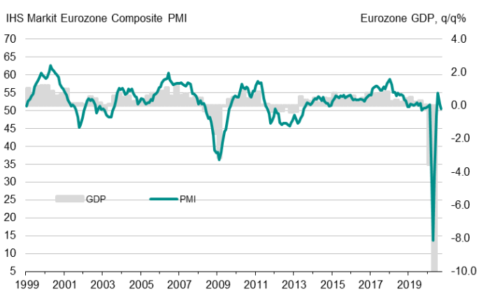
Euroopan toipuminen näyttää pysähtyneen
Lähde: IHS Markit, Eurostat
Viimeisin tieto syyskuu 2020

Slide 2
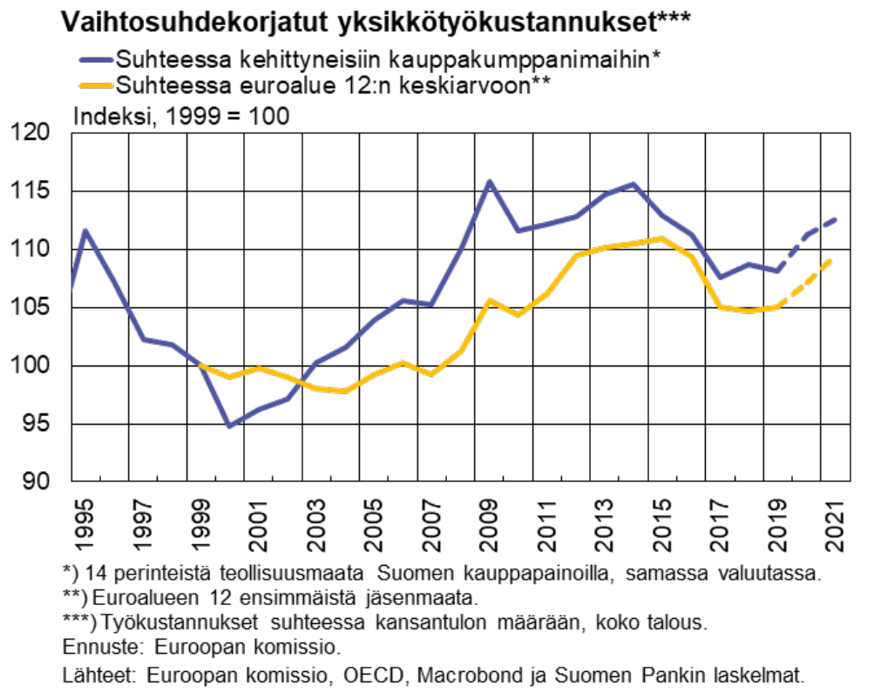
Ennusteiden mukaan Suomen kustannuskilpailukyky on jälleen heikkenemässä

Slide 3
Yritysten arvioiden mukaan tuotannon hiljaisin aika on pääsääntöisesti vasta edessä
Osuus yrityksistä, %
Lähde: Teknologiateollisuus ry:n koronapulssi –jäsenkysely
23.10.2020 n=496.

Slide 4
Heikko kysyntä vaivaa yrityksiä edelleen hyvin laajasti
Niiden yritysten osuus, jotka vastasivat ongelman vaikeuttavan toimintaa erittäin paljon
Lähde: Teknologiateollisuus ry:n koronapulssi –jäsenkyselyt
23.10.2020 n=496.

Slide 5
Yritysten odotukset ensi vuoden kasvusta eivät ole korkealla
Miten arvioitte yrityksenne liikevaihdon kehittyvän vuonna 2021 verrattuna vuoteen 2020? Osuus yrityksistä, %
Lähde: Teknologiateollisuus ry:n koronapulssi –jäsenkyselyt
23.10.2020 n=496.

Slide 6
Suuremmilla yrityksillä heikko kysyntä vaivaa aiempaa vähemmän
Niiden yritysten osuus, jotka vastasivat heikon kysynnän vaikeuttavan toimintaa erittäin paljon, yli 250 hengen yritykset.
Lähde: Teknologiateollisuus ry:n koronapulssi –jäsenkyselyt, yli 250 hengen yritykset
2.4.2020 n=49, 9.4.2020 n=49, 28.4.2020 n=53, 11.5.2020 n=52, 26.5.2020 n=52, 15.6.2020 n=52, 6.8.2020 n=37, 7.9.2020 n=56, 23.10.2020 n=52.

Slide 7
Teknologiateollisuuden yritysten saamat tarjouspyynnöt Suomessa*
2008 | 2009 | 2010 | 2011 | 2012 | 2013 | 2014 | 2015 | 2016 | 2017 | 2018 | 2019 | 2020 | 2021
*) ”Onko tarjouspyyntöjen määrässä viime viikkoina näkyvissä oleellista vähenemistä tai lisääntymistä, kun verrataan tilannetta noin kolme kuukautta sitten vallinneeseen tilanteeseen”. Saldoluku = niiden yritysten osuus, joissa tarjouspyyntöjen määrä on lisääntynyt – niiden yritysten määrä, joissa tarjouspyyntöjen määrä on vähentynyt. Negatiivinen saldoluku viittaa kysynnän heikentymiseen kolme kuukautta sitten vallinneeseen tilanteeseen nähden.
Lähde: Teknologiateollisuus ry:n tilauskantatiedustelu,
viimeisin kyselyajankohta lokakuu 2020.

Slide 8
Teknologiateollisuuden* uudet tilaukset Suomessa
Miljoonaa euroa, käyvin hinnoin
2008 | 2009 | 2010 | 2011 | 2012 | 2013 | 2014 | 2015 | 2016 | 2017 | 2018 | 2019 | 2020
Muutos: | III/2020 / III,2019 | III,2020 / II,2020
Vientiin: | -8 % | +13 %
Kotimaahan: | -24 % | -4 %
Yhteensä: | -12 % | +8 %
*) Pl. metallien jalostus, pelialan ohjelmistoyritykset ja datakeskukset
Lähde: Teknologiateollisuus ry:n tilauskantatiedustelun vastaajayritykset,
viimeisin tieto heinä-syyskuu 2020.

Slide 9
Henkilöstömäärä jatkoi laskuaan vuoden 2020 kolmannella neljänneksellä
Henkilöstöstä lähes 40 000
lomautusjärjestelyjen
piirissä 30.9.2020
Lähde: Teknologiateollisuus ry:n henkilöstötiedustelu

Slide 10
Teknologiateollisuuden* tilauskanta Suomessa
Miljoonaa euroa, käyvin hinnoin
Yhteensä
2008 | 2009 | 2010 | 2011 | 2012 | 2013 | 2014 | 2015 | 2016 | 2017 | 2018 | 2019 | 2020
Muutos: | 30.9.2020 / 30.9.2019 | 30.9.2020 / 30.6.2020
Vientiin: | -4 % | -1 %
Kotimaahan: | -3 % | -1 %
Yhteensä: | -4 % | -1 %
*) Pl. metallien jalostus, pelialan ohjelmistoyritykset ja datakeskukset
Lähde: Teknologiateollisuus ry:n tilauskantatiedustelun vastaajayritykset,
viimeisin tieto 30.9.2020.

Slide 11
Elektroniikka- ja sähköteollisuuden uudet tilaukset Suomessa
Miljoonaa euroa, käyvin hinnoin
2008 | 2009 | 2010 | 2011 | 2012 | 2013 | 2014 | 2015 | 2016 | 2017 | 2018 | 2019 | 2020
Muutos: | III,2020 / III,2019 | III,2020 / II,2020
Vientiin: | -5 % | +6 %
Kotimaahan: | -4 % | -10 %
Yhteensä: | -5 % | +3 %
Lähde: Teknologiateollisuus ry:n tilauskantatiedustelun vastaajayritykset,
viimeisin tieto heinä-syyskuu 2020.

Slide 12
Elektroniikka- ja sähköteollisuuden tilauskanta Suomessa
Miljoonaa euroa, käyvin hinnoin
Yhteensä
2008 | 2009 | 2010 | 2011 | 2012 | 2013 | 2014 | 2015 | 2016 | 2017 | 2018 | 2019 | 2020
Muutos: | 30.9.2020 / 30.9.2019 | 30.9.2020 / 30.6.2020
Vientiin: | -4 % | +3 %
Kotimaahan: | -2 % | -8 %
Yhteensä: | -4 % | +1 %
Lähde: Teknologiateollisuus ry:n tilauskantatiedustelun vastaajayritykset,
viimeisin tieto 30.9.2020.

Slide 13
Kone- ja metallituoteteollisuuden uudet tilaukset Suomessa
Miljoonaa euroa, käyvin hinnoin
2008 | 2009 | 2010 | 2011 | 2012 | 2013 | 2014 | 2015 | 2016 | 2017 | 2018 | 2019 | 2020
Muutos: | III,2020 / III,2019 | III,2020 / II,2020
Vientiin: | -12 % | +27 %
Kotimaahan: | -44 % | +10 %
Yhteensä: | -21 % | +23 %
Lähde: Teknologiateollisuus ry:n tilauskantatiedustelun vastaajayritykset,
viimeisin tieto heinä-syyskuu 2020.

Slide 14
Kone- ja metallituoteteollisuuden tilauskanta Suomessa
Miljoonaa euroa, käyvin hinnoin
Yhteensä
2008 | 2009 | 2010 | 2011 | 2012 | 2013 | 2014 | 2015 | 2016 | 2017 | 2018 | 2019 | 2020
Muutos: | 30.9.2020 / 30.9.2019 | 30.9.2020 / 30.6.2020
Vientiin: | -4 % | -2 %
Kotimaahan: | -8 % | -2 %
Yhteensä: | -5 % | -2 %
Lähde: Teknologiateollisuus ry:n tilauskantatiedustelun vastaajayritykset,
viimeisin tieto 30.9.2020.

Slide 15
Metallien jalostuksen liikevaihto Suomessa
Kausipuhdistetut teollisuuden liikevaihtokuvaajat
Osuudet liikevaihdosta 2019: rauta- ja terästuotteet sekä värimetallit ja valut 89 %, metallimalmien louhinta 11 %
Lähde: Macrobond, Tilastokeskus

Slide 16
Metallien jalostuksen tuotannon määrä Suomessa
Kausipuhdistetut teollisuustuotannon volyymi-indeksit
Osuudet liikevaihdosta 2019: rauta- ja terästuotteet sekä värimetallit ja valut 89 %, metallimalmien louhinta 11 %
Lähde: Macrobond, Tilastokeskus

Slide 17
Suunnittelu- ja konsultointialan uudet tilaukset Suomessa
Miljoonaa euroa, käyvin hinnoin
2008 | 2009 | 2010 | 2011 | 2012 | 2013 | 2014 | 2015 | 2016 | 2017 | 2018 | 2019 | 2020
Muutos: | III,2020 / III,2019 | III,2020 / II,2020
Vientiin: | -30 % | +10 %
Kotimaahan: | +5 % | -22 %
Yhteensä: | -2 % | -19 %
Lähde: Teknologiateollisuus ry:n tilauskantatiedustelun vastaajayritykset,
viimeisin tieto heinä-syyskuu 2020.

Slide 18
Suunnittelu- ja konsultointialan tilauskanta Suomessa
Miljoonaa euroa, käyvin hinnoin
Yhteensä
2008 | 2009 | 2010 | 2011 | 2012 | 2013 | 2014 | 2015 | 2016 | 2017 | 2018 | 2019 | 2020
Muutos: | 30.9.2020 / 30.9.2019 | 30.9.2020 / 30.6.2020
Vientiin: | -3 % | -8 %
Kotimaahan: | +12 % | -1 %
Yhteensä: | +10 % | -2 %
Lähde: Teknologiateollisuus ry:n tilauskantatiedustelun vastaajayritykset,
viimeisin tieto 30.9.2020.

Slide 19
Tietotekniikka-alan uudet tilaukset Suomessa
Miljoonaa euroa, käyvin hinnoin
2008 | 2009 | 2010 | 2011 | 2012 | 2013 | 2014 | 2015 | 2016 | 2017 | 2018 | 2019 | 2020
Muutos: | III,2020 / III,2019 | III,2020 / II,2020
Yhteensä: | -1 % | -14 %
*) Pl. pelialan ohjelmistoyritykset ja datakeskukset
Lähde: Teknologiateollisuus ry:n tilauskantatiedustelun vastaajayritykset,
viimeisin tieto heinä-syyskuu 2020.

Slide 20
Tietotekniikka-alan* tilauskanta Suomessa
Miljoonaa euroa, käyvin hinnoin
2008 | 2009 | 2010 | 2011 | 2012 | 2013 | 2014 | 2015 | 2016 | 2017 | 2018 | 2019 | 2020
Muutos: | 30.9.2020 / 30.9.2019 | 30.9.2020 / 30.6.2020
Yhteensä: | +2 % | +2 %
*) Pl. pelialan ohjelmistoyritykset ja datakeskukset
Lähde: Teknologiateollisuus ry:n tilauskantatiedustelun vastaajayritykset,
viimeisin tieto 30.9.2020.

